Slide 1
DETERMINAÇÃO DO PRODUTO E DO EMPREGO (economia fechada)
AULA 5 - A MACROECONOMIA KEYNESIANA (2)

Slide 2
O modelo keynesiano simples

Slide 3
O modelo pressupõe economia fechada, tal que não é preciso considerar os papéis das importações e exportações (X=0 e M=0), nem tampouco diferenciar PIB de PNB. O produto, portanto, corresponde à renda nacional (Y). O nível agregado de preços é fixo e todas as variáveis são medidas em termos reais

Slide 4
As condições para o produto de equilíbrio são: Y = DA = C + I + G, onde DA é a demanda agregada, C é o consumo, I é o investimento e G é o gasto público.
Com o produto é igual à renda, então: Y = C + S + T, onde S é a poupança e T são os tributos. Fazendo C + I + G = C + S + T, temos que: I + G = S + T.

Slide 5
Os componentes da demanda agregada
CONSUMO (C)
“As grandes linhas da nossa teoria podem expressar-se como segue: quando o emprego aumenta, aumenta também a renda agregada; a psicologia da comunidade é tal que, quando a renda real aumenta, o consumo agregado também aumenta, porém não tanto quanto aquela”.
(Keynes, cap.3, Teoria Geral).

Slide 6
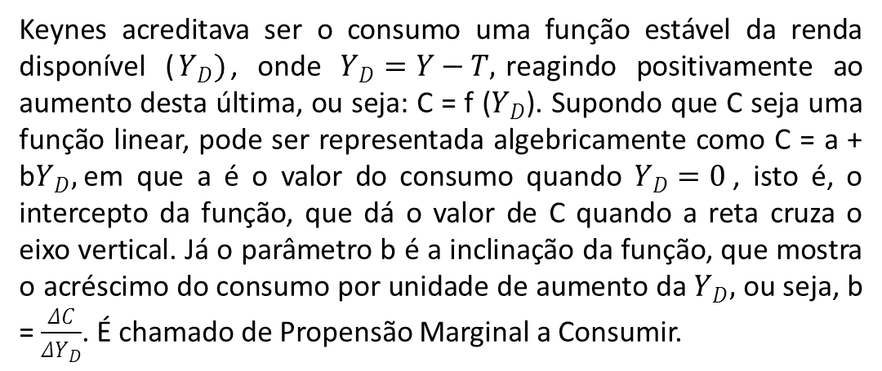
Keynes acreditava ser o consumo uma função estável da renda disponível ($Y_{D})$, onde $Y_{D}=Y−T,$reagindo positivamente ao aumento desta última, ou seja: C = f ($Y_{D}$). Supondo que C seja uma função linear, pode ser representada algebricamente como C = a + b$Y_{D},$em que a é o valor do consumo quando $Y_{D}=0$, isto é, o intercepto da função, que dá o valor de C quando a reta cruza o eixo vertical. Já o parâmetro b é a inclinação da função, que mostra o acréscimo do consumo por unidade de aumento da $Y_{D},$ ou seja, b = $\frac{ΔC}{ΔY_{D}}$. É chamado de Propensão Marginal a Consumir.

Slide 8
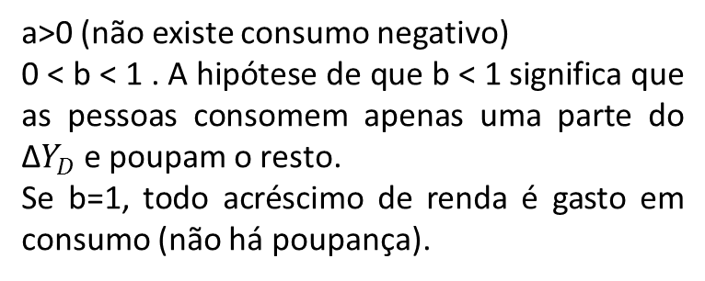
a>0 (não existe consumo negativo)
0 < b < 1 . A hipótese de que b < 1 significa que as pessoas consomem apenas uma parte do Δ$Y_{D}$ e poupam o resto.
Se b=1, todo acréscimo de renda é gasto em consumo (não há poupança).

Slide 9
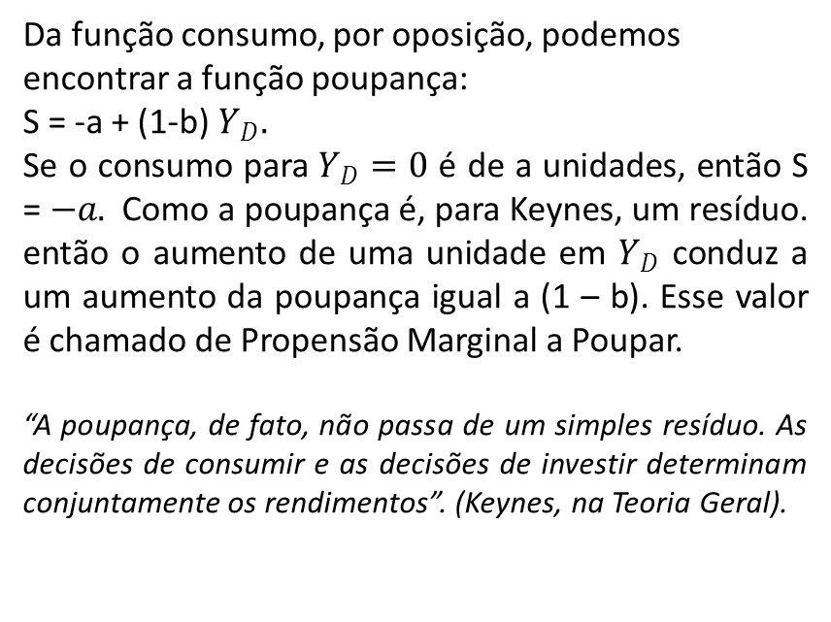
Da função consumo, por oposição, podemos encontrar a função poupança:
S = -a + (1-b)$Y_{D}.$
Se o consumo para $Y_{D}=0$ é de a unidades, então S = $−a.$ Como a poupança é, para Keynes, um resíduo. então o aumento de uma unidade em $Y_{D}$ conduz a um aumento da poupança igual a (1 – b). Esse valor é chamado de Propensão Marginal a Poupar.
“A poupança, de fato, não passa de um simples resíduo. As decisões de consumir e as decisões de investir determinam conjuntamente os rendimentos”. (Keynes, na Teoria Geral).

Slide 10
INVESTIMENTO (I)
“Nossa definição de renda também nos leva logo à do investimento corrente, querendo dizer com isto a adição corrente ao valor do equipamento produtor que resultou da atividade produtiva do período que se considere. Evidentemente, ele equivale ao que acaba de ser definido como poupança, pois representa a parte da renda do período não absorvida pelo consumo”.
(Keynes, cap.6, Teoria Geral).

Slide 11
No modelo keynesiano, o investimento tem um papel-chave. Embora Keynes acreditasse que as decisões a consumir e a investir determinassem conjuntamente a renda, era a variação no gasto com investimento a principal causadora da instabilidade da economia (ciclos econômicos). Como são determinadas as decisões de investir? Keynes achava que, no curto prazo, a taxa de juros corrente e as expectativas dos empresários eram os fatores mais importantes.

Slide 12
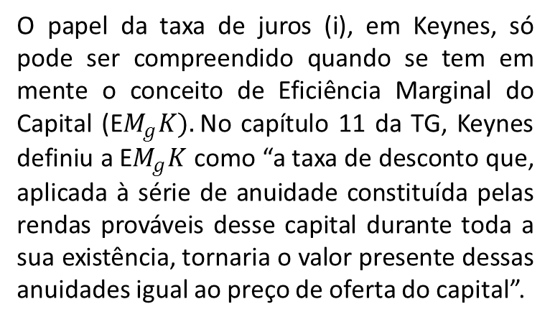
O papel da taxa de juros (i), em Keynes, só pode ser compreendido quando se tem em mente o conceito de Eficiência Marginal do Capital (E$M_{g}K).$No capítulo 11 da TG, Keynes definiu a E$M_{g}K$ como “a taxa de desconto que, aplicada à série de anuidade constituída pelas rendas prováveis desse capital durante toda a sua existência, tornaria o valor presente dessas anuidades igual ao preço de oferta do capital”.

Slide 13
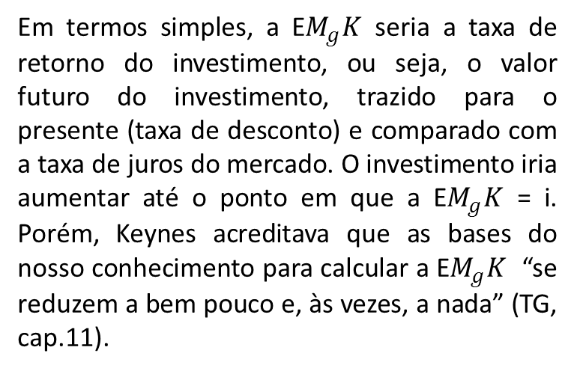
Em termos simples, a E$M_{g}K$ seria a taxa de retorno do investimento, ou seja, o valor futuro do investimento, trazido para o presente (taxa de desconto) e comparado com a taxa de juros do mercado. O investimento iria aumentar até o ponto em que a E$M_{g}K$ = i. Porém, Keynes acreditava que as bases do nosso conhecimento para calcular a E$M_{g}K$ “se reduzem a bem pouco e, às vezes, a nada” (TG, cap.11).

Slide 14
E o que determina as expectativas dos empresários? Uma das maneiras é projetar tendências do passado para o futuro. Outra é agir conforme o comportamento da maioria (“efeito manada”). Como essas maneiras de comportamento racional não servissem para explicar a psicologia dos empresários, Keynes recorreu ao conceito de “espírito animal”.

Slide 15
“[...] Talvez a maior parte de nossas decisões de fazer algo positivo, cujo efeito completo necessita de certo prazo para produzir, devam ser consideradas como manifestação do nosso entusiasmo – como impulso instintivo de agir, mais do que nada fazer [...] porém, a iniciativa individual somente será adequada quando a previsão racional for secundada e sustentada pelo espírito animal”.
(Keynes, TG, cap.12).

Slide 16
Em resumo, Keynes queria dizer que as decisões que envolvem o futuro “não podem depender da estrita previsão matemática, uma vez que as bases para realizar semelhante cálculo não existem”. A partir daí, colocou as expectativas em destaque no seu modelo teórico, inclusive como explicação para o ciclo dos negócios.

Slide 17
“Significa isto, infelizmente, que não só as crises e as depressões têm a sua intensidade agravada, como também que a prosperidade econômica depende excessivamente de um ambiente político e social que agrade ao tipo médio do homem de negócios.”
(Keynes, TG, cap.12)

Slide 18
O investimento (I), portanto, é uma variável que não é explicada dentro do modelo keynesiano básico (exógena). Depende positivamente do volume de vendas da economia (renda, Y), que influenciam as expectativas de lucro dos empresários, e negativamente da taxa de juros bancária (i). Portanto: I = f ( Y, i )
+ -

Slide 19
GASTOS DO GOVERNO (G)
O gasto público (G), tal como o investimento, é uma variável exógena no modelo keynesiano básico. Da mesma forma, os tributos (T) são dados. Isso se justifica uma vez que não há nenhuma regra confiável para descrever o comportamento do governo, como foi feito na função consumo.

Slide 20
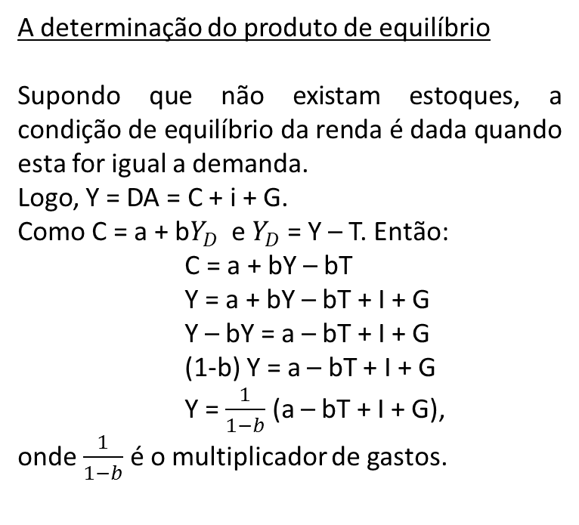
A determinação do produto de equilíbrio
Supondo que não existam estoques, a condição de equilíbrio da renda é dada quando esta for igual a demanda.
Logo, Y = DA = C + i + G.
Como C = a + b$Y_{D}$ e $Y_{D}$ = Y – T. Então:
C = a + bY – bT
Y = a + bY – bT + I + G
Y – bY = a – bT + I + G
(1-b) Y = a – bT + I + G
Y = $\frac{1}{1−b}$ (a – bT + I + G),
onde $\frac{1}{1−b}$ é o multiplicador de gastos.

Slide 21
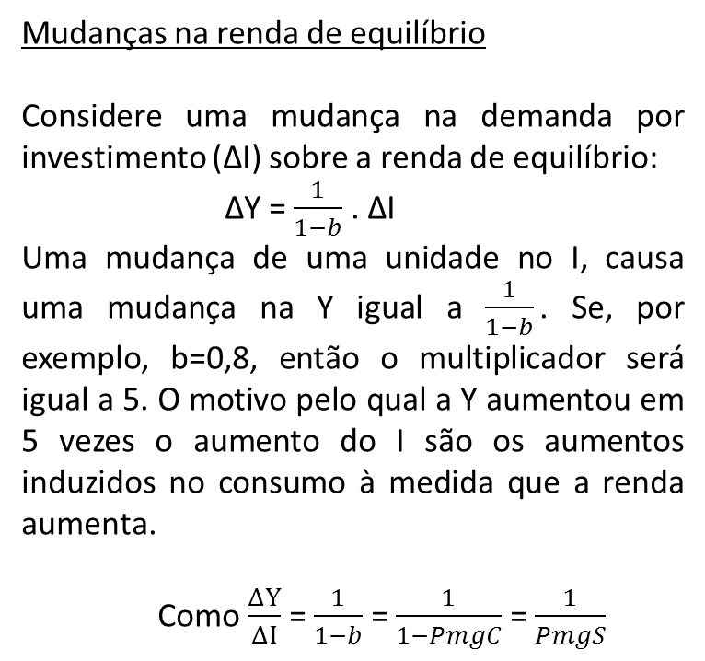
Mudanças na renda de equilíbrio
Considere uma mudança na demanda por investimento (ΔI) sobre a renda de equilíbrio:
ΔY = $\frac{1}{1−b}$ . ΔI
Uma mudança de uma unidade no I, causa uma mudança na Y igual a $\frac{1}{1−b}$. Se, por exemplo, b=0,8, então o multiplicador será igual a 5. O motivo pelo qual a Y aumentou em 5 vezes o aumento do I são os aumentos induzidos no consumo à medida que a renda aumenta.
Como $\frac{ΔY}{ΔI}$ = $\frac{1}{1−b}$ = $\frac{1}{1−PmgC}$ = $\frac{1}{PmgS}$

Slide 22
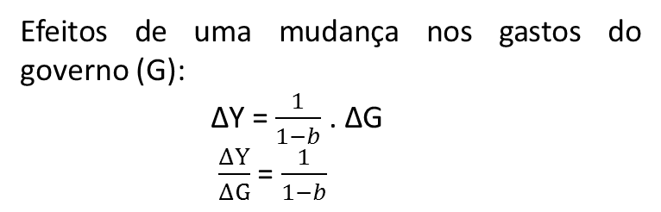
Efeitos de uma mudança nos gastos do governo (G):
ΔY = $\frac{1}{1−b}$ . ΔG
$\frac{ΔY}{ΔG}$ = $\frac{1}{1−b}$

Slide 23
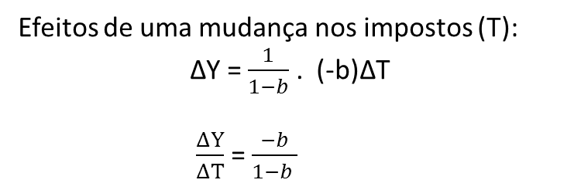
Efeitos de uma mudança nos impostos (T):
ΔY = $\frac{1}{1−b}$ . (-b)ΔT
$\frac{ΔY}{ΔT}$ = $\frac{−b}{1−b }$

Slide 24
Conclusão: o aumento dos gastos do governo tem o mesmo efeito do que o aumento do investimento, porém o acréscimo nos tributos tem um efeito contrário. O ΔT provoca um efeito negativo induzido sobre o consumo de (-b).

Slide 25
Multiplicador do orçamento equilibrado

Slide 26
Suponha que o governo aumente seus gastos financiados com uma elevação dos impostos. Há uma relação entre o multiplicador de gastos e o multiplicador de impostos que demonstra que o multiplicador de impostos é igual a 1 menos o multiplicador de gastos do governo. Isso significa que a renda de equilíbrio aumentaria em apenas uma unidade monetária, demonstrando que mudanças nos impostos tem efeito menor sobre a renda do que mudanças nos gastos públicos.

Slide 27
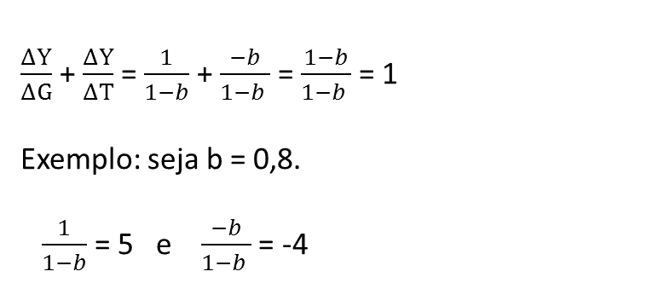
$\frac{ΔY}{ΔG}$ + $\frac{ΔY}{ΔT}$ = $\frac{1}{1−b}$ + $\frac{−b}{1−b }$ = $\frac{1−b}{1−b }$ = 1
Exemplo: seja b = 0,8.
$\frac{1}{1−b}$ = 5 e $\frac{−b}{1−b }$ = -4

Slide 29
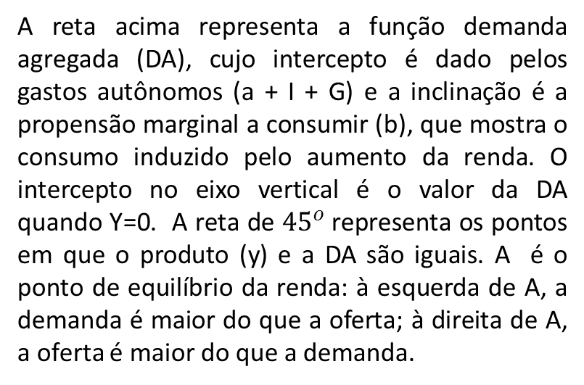
A reta acima representa a função demanda agregada (DA), cujo intercepto é dado pelos gastos autônomos (a + I + G) e a inclinação é a propensão marginal a consumir (b), que mostra o consumo induzido pelo aumento da renda. O intercepto no eixo vertical é o valor da DA quando Y=0. A reta de ${45}^{o}$representa os pontos em que o produto (y) e a DA são iguais. A é o ponto de equilíbrio da renda: à esquerda de A, a demanda é maior do que a oferta; à direita de A, a oferta é maior do que a demanda.

Slide 30
Suponha que haja um aumento em um dos componentes do gasto autônomo, digamos o investimento (I). O que ocorrerá com a renda de equilíbrio?

Slide 32
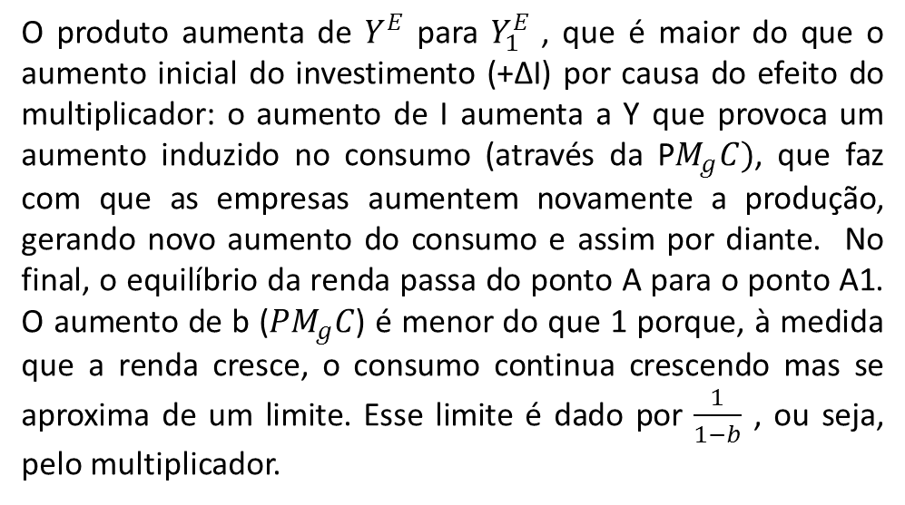
O produto aumenta de $Y^{E}$ para $Y_{1}^{E }$, que é maior do que o aumento inicial do investimento (+ΔI) por causa do efeito do multiplicador: o aumento de I aumenta a Y que provoca um aumento induzido no consumo (através da P$M_{g}C)$, que faz com que as empresas aumentem novamente a produção, gerando novo aumento do consumo e assim por diante. No final, o equilíbrio da renda passa do ponto A para o ponto A1. O aumento de b (${PM}_{g}C$) é menor do que 1 porque, à medida que a renda cresce, o consumo continua crescendo mas se aproxima de um limite. Esse limite é dado por $\frac{1}{1−b}$ , ou seja, pelo multiplicador.

Slide 33
Modo alternativo de determinar o produto de equilíbrio

Slide 34
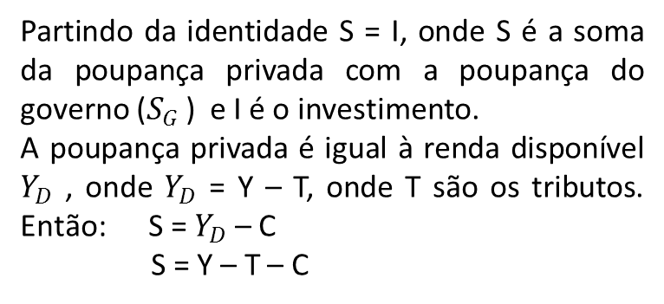
Partindo da identidade S = I, onde S é a soma da poupança privada com a poupança do governo ($S_{G }$) e I é o investimento.
A poupança privada é igual à renda disponível $Y_{D}$ , onde $Y_{D}$ = Y – T, onde T são os tributos. Então: S = $Y_{D}$ – C
S = Y – T – C

Slide 35
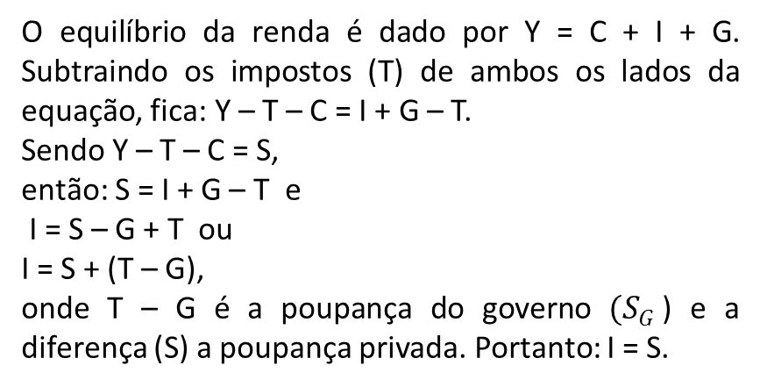
O equilíbrio da renda é dado por Y = C + I + G. Subtraindo os impostos (T) de ambos os lados da equação, fica: Y – T – C = I + G – T.
Sendo Y – T – C = S,
então: S = I + G – T e
I = S – G + T ou
I = S + (T – G),
onde T – G é a poupança do governo $(S_{G }$) e a diferença (S) a poupança privada. Portanto: I = S.

Slide 36
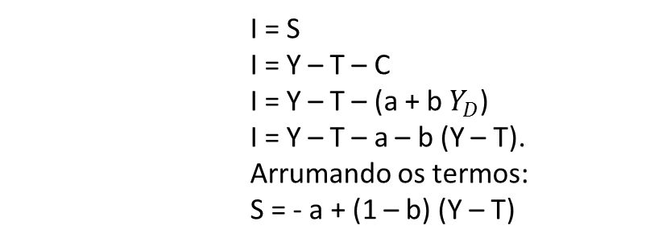
I = S
I = Y – T – C
I = Y – T – (a + b $Y_{D}$)
I = Y – T – a – b (Y – T). Arrumando os termos:
S = - a + (1 – b) (Y – T)

Slide 37
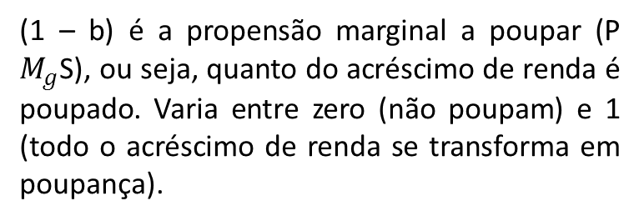
(1 – b) é a propensão marginal a poupar (P $M_{g}$S), ou seja, quanto do acréscimo de renda é poupado. Varia entre zero (não poupam) e 1 (todo o acréscimo de renda se transforma em poupança).

Slide 38
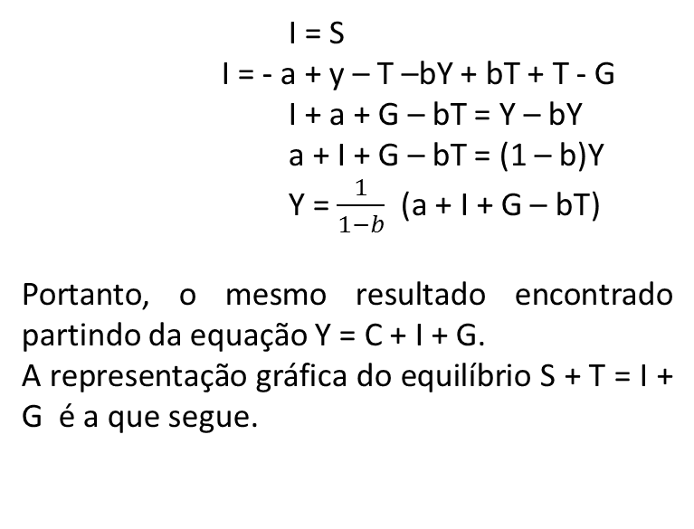
I = S
I = - a + y – T –bY + bT + T - G
I + a + G – bT = Y – bY
a + I + G – bT = (1 – b)Y
Y = $\frac{1}{1−b}$ (a + I + G – bT)
Portanto, o mesmo resultado encontrado partindo da equação Y = C + I + G.
A representação gráfica do equilíbrio S + T = I + G é a que segue.

Slide 40
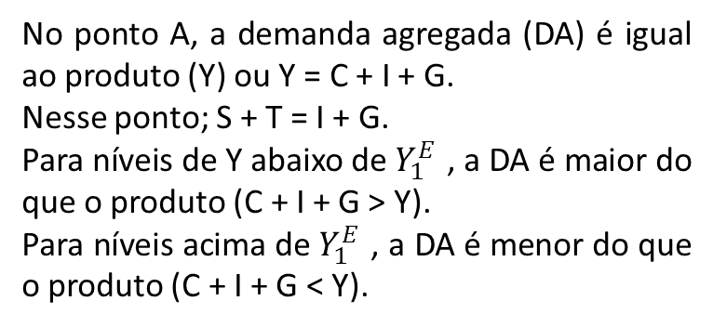
No ponto A, a demanda agregada (DA) é igual ao produto (Y) ou Y = C + I + G.
Nesse ponto; S + T = I + G.
Para níveis de Y abaixo de $Y_{1}^{E }$, a DA é maior do que o produto (C + I + G > Y).
Para níveis acima de $Y_{1}^{E }$, a DA é menor do que o produto (C + I + G < Y).

Slide 41
Introduzindo o setor externo no modelo keynesiano básico

Slide 42
Ao se considerar as exportações (X) e as importações (M) no modelo keynesiano simples, diminui o impacto do multiplicador de gastos autônomos, pois parte do aumento da Y é desviada para o exterior por meio de importações e não é gasto em bens produzidos internamente.

Slide 43
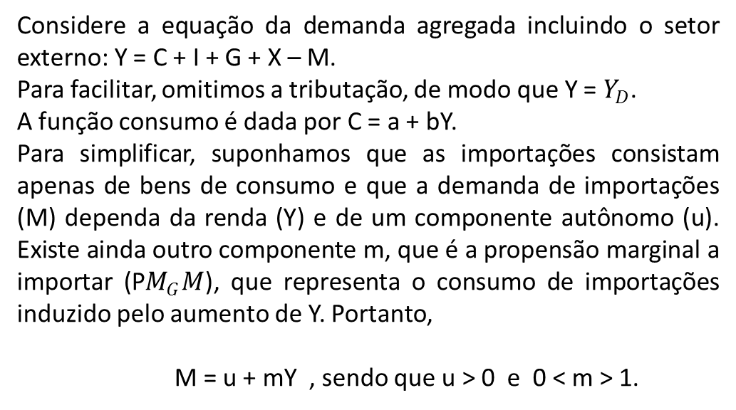
Considere a equação da demanda agregada incluindo o setor externo: Y = C + I + G + X – M.
Para facilitar, omitimos a tributação, de modo que Y = $Y_{D}$.
A função consumo é dada por C = a + bY.
Para simplificar, suponhamos que as importações consistam apenas de bens de consumo e que a demanda de importações (M) dependa da renda (Y) e de um componente autônomo (u). Existe ainda outro componente m, que é a propensão marginal a importar (P$M_{G}M$), que representa o consumo de importações induzido pelo aumento de Y. Portanto,
M = u + mY , sendo que u > 0 e 0 < m > 1.

Slide 44
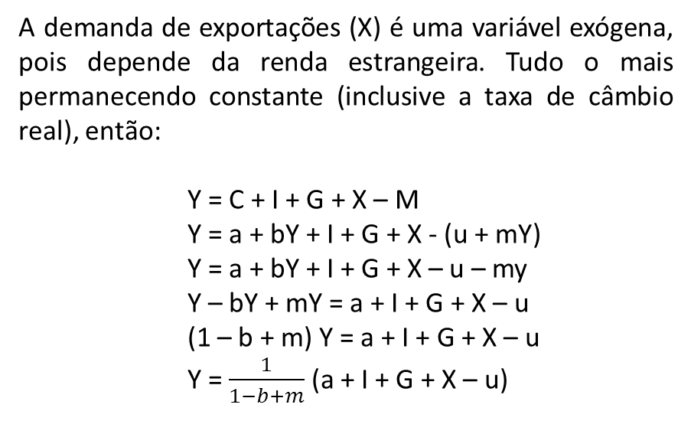
A demanda de exportações (X) é uma variável exógena, pois depende da renda estrangeira. Tudo o mais permanecendo constante (inclusive a taxa de câmbio real), então:
Y = C + I + G + X – M
Y = a + bY + I + G + X - (u + mY)
Y = a + bY + I + G + X – u – my
Y – bY + mY = a + I + G + X – u
(1 – b + m) Y = a + I + G + X – u
Y = $\frac{1}{1−b+m}$ (a + I + G + X – u)

Slide 45
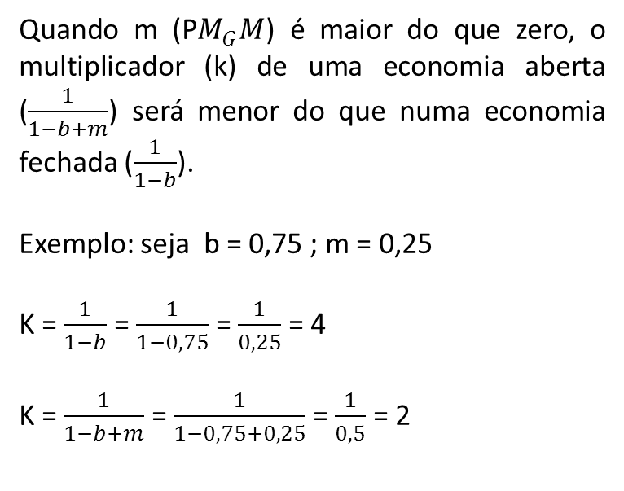
Quando m (P$M_{G}M$) é maior do que zero, o multiplicador (k) de uma economia aberta ($\frac{1}{1−b+m}$) será menor do que numa economia fechada ($\frac{1}{1−b}$).
Exemplo: seja b = 0,75 ; m = 0,25
K = $\frac{1}{1−b}$ = $\frac{1}{1−0,75}$ = $\frac{1}{0,25}$ = 4
K = $\frac{1}{1−b+m}$ = $\frac{1}{1−0,75+0,25}$ = $\frac{1}{0,5}$ = 2

